Slide 1
Spirometrie. Rozepsaný výdech vitální kapacity. Zevní projevy dýchání
Praktické cvičení z fyziologie (podzimní semestr: 7. – 9. týden)
Studijní materiály byly vytvořeny za podpory projektu MUNI/FR/1474/2018

Slide 2
Pneumografie

Slide 3
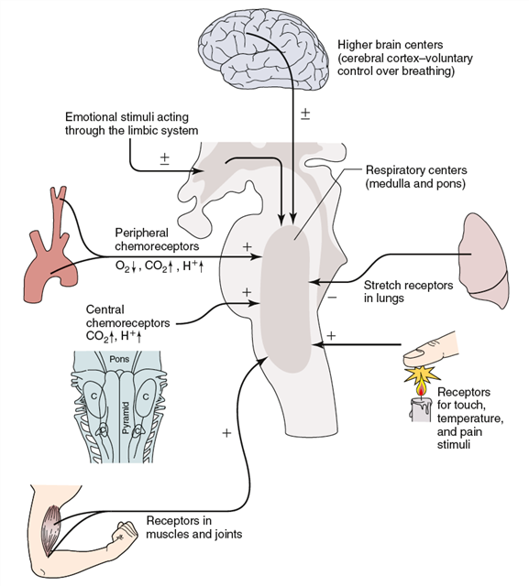
Regulace dýchání
Vyšší centra CNS (kortex)
Krev
Centrální chemoreceptory
DC
(m. oblongata)
Periferní
chemoreceptory
Respirační svaly
Mechanoreceptory
Krev

Slide 4
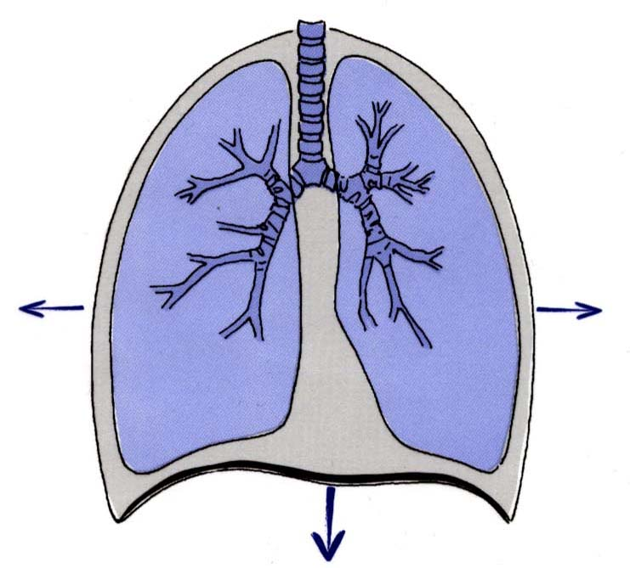
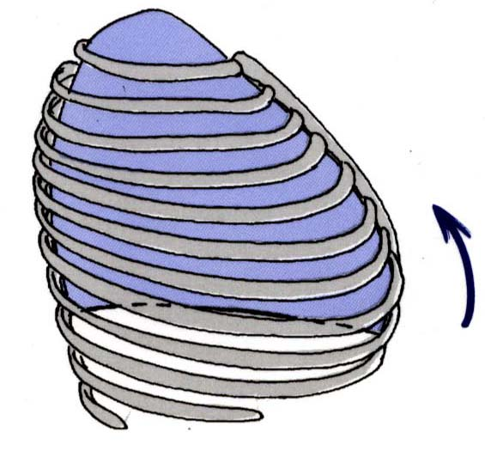
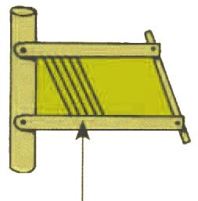
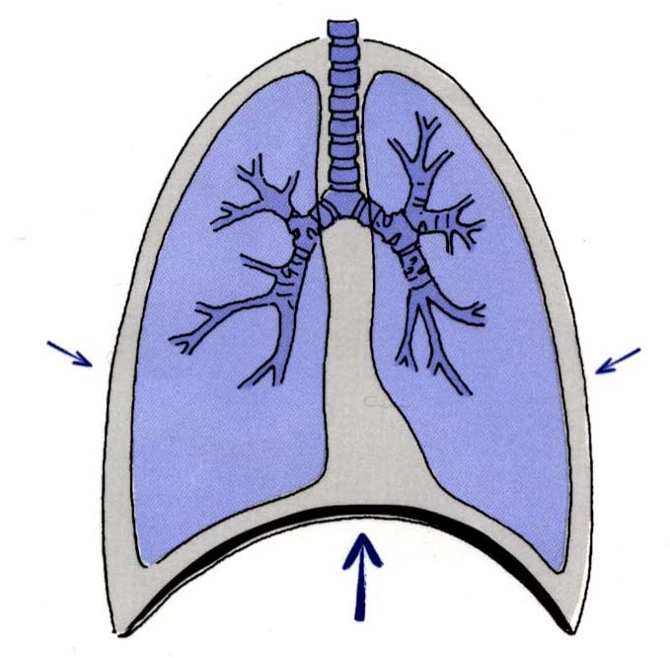
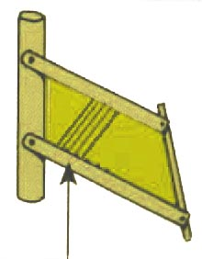
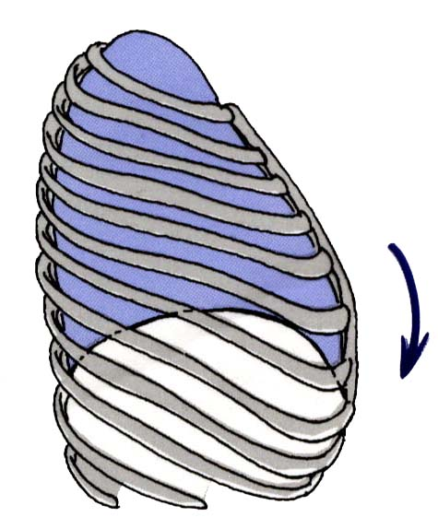
Pneumografie
= metoda registrace dýchacích pohybů
Dýchací svaly
  Hlavní inspirační svaly: bránice a zevní
  mezižeberní svaly
  Pomocné dýchací svaly: musculus sternocleidomastoideus a skupina skalenových svalů
  Exspirační (výdechové) svaly: vnitřní mezižeberní svaly a svaly přední břišní stěny
  Nádech – aktivní děj
  Výdech – v klidu je pasivní (elasticita plic táhne hrudní stěnu zpět do výdechové polohy )usilovný výdech je aktivní (použití výdechových svalů)
nádech
výdech

Slide 5
Chemické řízení ventilace
Ventilace = dechový objem * frekvence dýchání
  Objem vzduchu prodýchaný za čas (l/min)
  Frekvence dýchání v pneumografii – dána délkou dechového cyklu (BI), délkou inspiria (Ti) a expiria (Te)
  Hloubka dýchání v pneumografii – amplituda dechu (Amp)
Chemická regulace ventilace:
hloubky a frekvence dýchání na základě
informací z chemoreceptorů
Chemoreceptory
  Centrální - buňky v prodloužené míše blízko respiračního centra
  Periferní – karotické a aortální
Amp
Ti
Te
BI

Slide 6
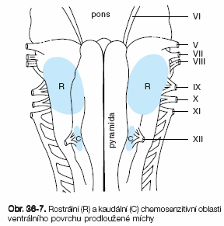
Centrální chemoreceptory
V prodloužené míše poblíž dechového centra
CO₂ proniká hematoencefalickou bariérou
do cerebrospinální a mezibuněčné
tekutiny mozku
CO₂+H₂O →CHO₃⁻ + H⁺
↑Koncentrace H+ v mozkomíšním
moku stimuluje chemoreceptory
→ zvýšení ventilace

Slide 7
Periferní chemoreceptory
Obsahují ostrůvky dvou typů buněk
  Typ I: Naléhají na nervová vlákna
  Typ II: charakter glie (každá obklopuje 4-6 buněk I. Typu)
Registrace pO₂ rozpuštěného v krevní plazmě za čas
  Stimulace poklesem pO₂ a nebo poklesem průtoku krve
Periferní receptory registrují také pCO₂, pH

Slide 8
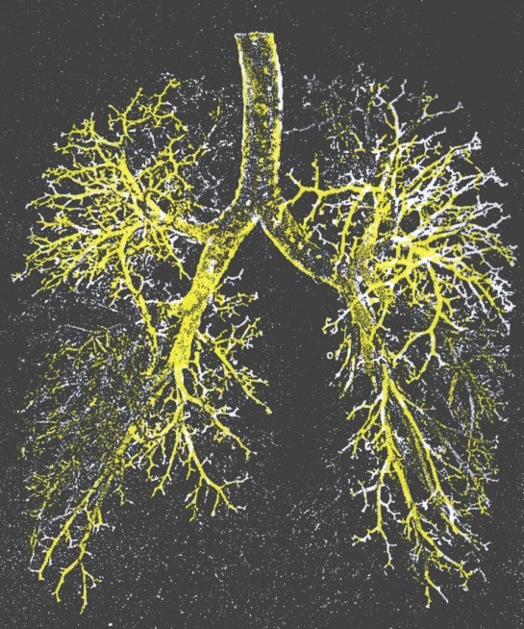
Mrtvý prostor
Objem vzduchu v konduktivní oblasti dýchacích cest,
kde neprobíhá výměna plynů s krví
  Anatomický MP: objem respiračního systému mimo alveoly (150-200 ml)
  Funkční (fyziologický) MP: Objemem vzduchu, který se neúčastní výměny plynů s krví – zahrnuje neprokrvené alveoly
U zdravých jedinců jsou oba mrtvé prostory stejné

Slide 9
Složení atmosférického vzduchu
Parciální tlak – tlak, který zabírá plyn v celkovém tlaku směsi plynů (vzduchu) = objemový podíl plynu ve vzduchu * tlak vzduchu
Barometrický tlak vzduchu na úrovni moře: 1 atmosféra = 760 mm Hg
na ve 3048 mnm = 523 mmHg
plyn | % ve vzduchu | Podíl v suchém vzduch | Výpočet (úroveň moře) | Parciální tlak plynu na úrovni moře | Výpočet (3 048 mnm) | Parciální tlak plynu ve 3048 mnm)
O₂ | 20,98 | 0,21 | 760 x 0,21 | 160 | 523 x 0,21 | 110
N₂ | 78,06 | 0,78 | 760 x 0,78 | 593 | 523 x 0,78 | 408
CO₂ | 0,04 | 0,0004 | 760 x 0,0004 | 0,3 | 523 x 0,0004 | 0,21
1 kPa = 7,5 mm Hg (torr)
1 kPa = 7,5 mm Hg (torr)
20

Slide 10
Parciální tlaky plynů (mm Hg)
v různých částech respirační a oběhové soustavy
V alveolárním vzduchu se ještě musí počítat s parciálním tlakem vodních par
  Suchý atmosferický vzduch:159
  Zvlhčený zahřátý atmosferický vzduch:149
  Ideální alveolární plyn:105
  Arteriální krev:77
  Cytoplazma – mitochondrie:3-10
  Smíšená žilní krev:40
  Žilní krev:20
plyn | % ve vzduchu | Podíl v suchém vzduch | Parciální tlak plynu na úrovni moře | Parciální tlak plynu v alveolech na úrovni moře | Parciální tlak plynu ve 3048 mnm) | Parciální tlak plynu v alveolech ve 3048 mnm
O₂ | 20,98 | 0,21 | 160 | 100 | 110 | 67
CO₂ | 0,04 | 0,0004 | 0,3 | 40 | 0,21 | 36

Slide 11
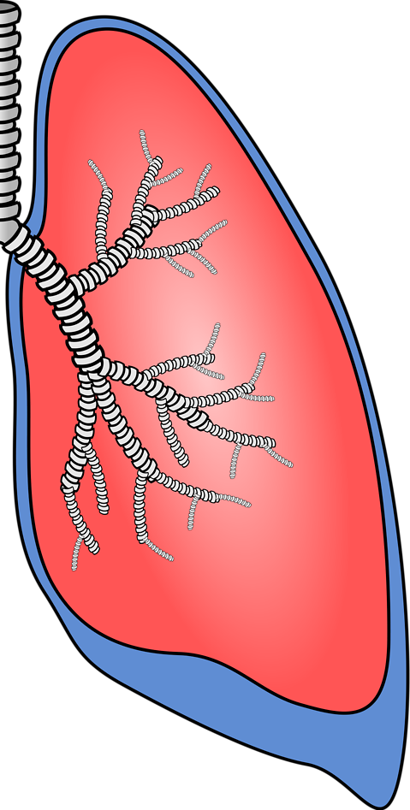
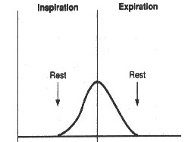
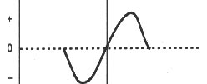
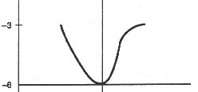
Tlaky v plicích
Objem vdechovaného vzduchu
nádech
výdech
poplicnice
pohrudnice
Alveolární (pulmonální) tlak
atmosférický tlak (zde 0)
Pleurální (štěrbinový) tlak (vždy záporný)
Pleurální štěrbina – mezi poplicnicí a pohrudnicí
Pleurální tekutina
http://worldartsme.com/images/happy-lungs-clipart-1.jpg

Slide 12
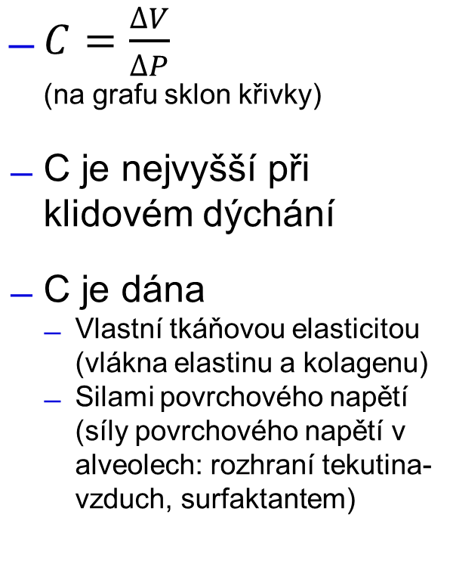
Plicní poddajnost (compliance, C)
$C=\frac{∆V}{∆P}$
(na grafu sklon křivky)
C je nejvyšší při klidovém dýchání
C je dána
  Vlastní tkáňovou elasticitou (vlákna elastinu a kolagenu)
  Silami povrchového napětí (síly povrchového napětí v alveolech: rozhraní tekutina-vzduch, surfaktantem)
křivka usilovného inspiria
křivka relaxačnho tlaku respiračního systému
Vitální kapacita
3
Objemová změna od hodnoty relaxačního objemu (l)
2
křivka usilovného expiria
1
klidová výdechová poloha
(relaxační objem)
0
-1
-80
-40
0
40
80
120
160
Intrapulmonální tlak (mmHg)
(0=atmosférický tlak)

Slide 13
Spirometrie

Slide 14
Statické objemy plic
Statické plicní objemy:
  dechový objem Vt (0,5 l)
  inspirační rezervní objem IRV (2,5 l)
  exspirační rezervní objem ERV (1,5 l)
  reziduální objem RV (1,5 l)
Statické plicní kapacity:
  vitální kapacita plic VC (4,5 l) = IRV+VT+ERV
  celková kapacita plic TC (6 l) = IRV+DV+ERV+RV
  inspirační kapacita IC (3 l) = IRV+DV
  funkční reziduální kapacita FRC (3 l) = ERO+RO
Závisí na výšce, váze, věku a pohlaví – (RV se zvyšuje, VC se snižuje s věkem)
Všechny objemy lze měřit spirometricky kromě RV a FRC
IRV
V (l)
EC
IC
Vt
VC
ERV
RV
FRC
t

Slide 15
Frekvence a hloubka dýchání
Zněny frekvence dýchání
Zněny hloubky dýchání
Eupnoe – normální dýchání
Bradypnoe – zpomalené dýchání
Hyperpnoe – prohloubené dýchání
Tachypnoe – zrychlené dýchání
Hypopnoe – mělké dýchání

Slide 16
Dynamické parametry
Klidové dýchání:
  Frekvence dýchání 10 – 18 dechů/min
  Minutová ventilace – objem vzduchu prodýchání za minutu (Vt x frekvence dýchání) 5 – 9 l/min
Maximální minutová ventilace(MMV) – množství vzduchu, které může být ventilováno při maximálním úsilí (až 160 l/min)
  Ventilace se zvyší zvýšením jak frekvence dýchání tak prohloubením
Dechová rezerva = maximální ventilace/klidová ventilace
Parametry rozepsaného usilovného výdechu

Slide 17
Rozepsaný výdech

Slide 18
Plicní poruchy
Obstrukce : zvýšený podpor dýchacích cest (astma, bronchitida, otok hlasivek, tracheální sténoza, CHOPN, nádor v dýchacích cestách)
Restrikce: snížené plicní objemy (nádor, zánět, otoky plic, pneumotorax,… )
Zvýšení dechové frekvence při konstantním dechovém objemu vede k relativnímu nárůstu mrtvého prostoru

Slide 19
Rozepsaný usilovný výdech
Usilovná vitální kapacita FVC (maximální objem vzduchu, který lze po maximálním nádechu prudce vydechnout)
Absolutní jednosekundová vitální kapacita FEV1 (objem vzduchu vydechnutý s největším úsilím za 1. sekundu po maximální nádechu)
1 s
Relativní jednosekundová vitální kapacita:
Tiffaneův index = FEV1/FVC ≈ 0,7 – 1
FVC
0
FEV₁
1
2
3
4
1s
V [l]

Slide 20
Usilovný výdech – obstrukční porucha
Obstrukce : zvýšený podpor dýchacích cest
Příčiny: astma, bronchitida, otok hlasivek, tracheální sténoza, CHOPN, nádor v dýchacích cestách
Snížené FEV1, Tiffaneův index < 0,7
1 s
FVC
0
FEV₁
1
obstrukce
2
3
4
1s
V [l]

Slide 21
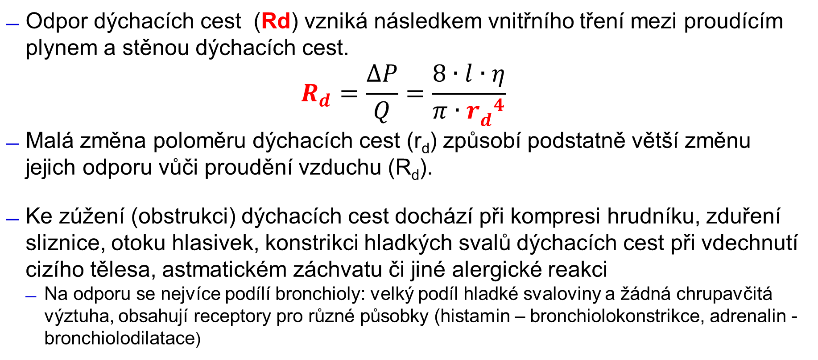
Odpor dýchacích cest (Hagen-Poiseuillův zákon)
Odpor dýchacích cest (Rd) vzniká následkem vnitřního tření mezi proudícím plynem a stěnou dýchacích cest.
$$R_{d}=\frac{∆P}{Q}=\frac{8∙l∙η}{π∙{r_{d}^{}}^{4}}$$
Malá změna poloměru dýchacích cest (r_{d}) způsobí podstatně větší změnu jejich odporu vůči proudění vzduchu (R_{d}).
Ke zúžení (obstrukci) dýchacích cest dochází při kompresi hrudníku, zduření sliznice, otoku hlasivek, konstrikci hladkých svalů dýchacích cest při vdechnutí cizího tělesa, astmatickém záchvatu či jiné alergické reakci
  Na odporu se nejvíce podílí bronchioly: velký podíl hladké svaloviny a žádná chrupavčitá výztuha, obsahují receptory pro různé působky (histamin – bronchiolokonstrikce, adrenalin - bronchiolodilatace)

Slide 22
Usilovný výdech – restrikční porucha
Usilovná vitální kapacita FVC (maximální objem vzduchu, který lze po maximálním nádechu prudce vydechnout)
Restrikce: snížené plicní objemy
Snížený FVC, Tiffaneův index blízký 1
pulmonální příčiny
  plicní fibróza
  resekce plic
  plicní edém
  pneumonie
extrapulmonální příčiny
  ascites
  kyfoskolióza
  popáleniny
  vysoký stav bránice
Pokud jsou výdechové svaly dostatečně silné, může být tiffaneův index=1 a není to žádná patologie. Proto diagnostika restrikční poruchy na jeho základě není vhodná.
1 s
FVC
0
FEV₁
1
2
restrikce
3
4
1s
V [l]

Slide 23
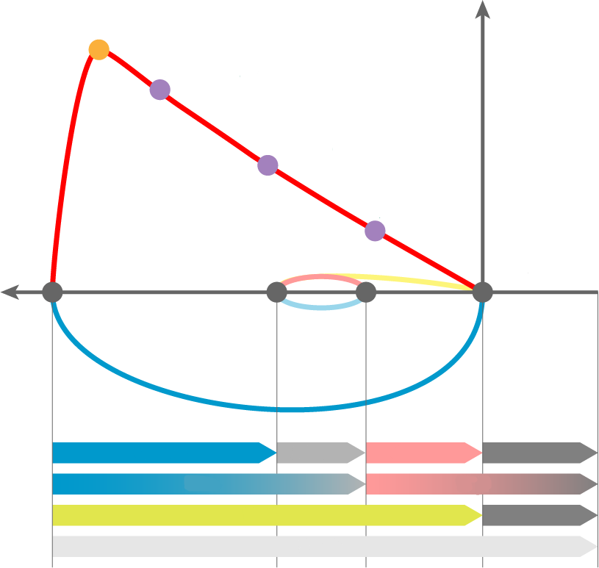
Křivka průtok-objem
PEF – vrcholový výdechový průtok; nejvyšší rychlost na vrcholu usilovného výdechu (odpovídá vzduchu v horních DC)
MEF – maximální výdechové průtoky (rychlosti) na různých úrovních FVC, kterou je ještě třeba vydechnout (nejčastěji na 75 %, 50 % a 25 % FVC)
PEF
MEF_{25%}
MEF_{50%}
MEF_{75%}
IRV
Vt
ERV
RV
IRC
FRC
VC
RV
TLC

Slide 24
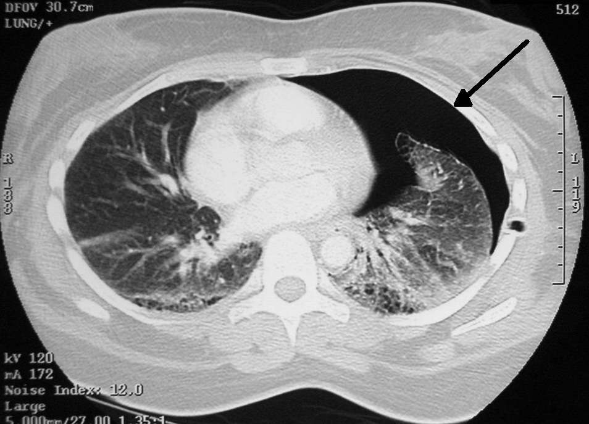
Pneumotorax
nahromadění vzduchu či jiného plynu v pleurální dutině s částečným nebo úplným kolapsem plíce
Může být traumatický (poranění hrudníku, zlomenina žeber), spontánní (není znám původ), důsledek onemocnění (CHOPN, cysticá fibróza), způsobený chirurgickým zákrokem
Projevy: dušnost, bolest, vyšší odpor plic, snížení srdečního plnění, pokles krevního tlaku, tachykardie, snížená saturace krve kyslíkem
Tenzní pneumotorax: vzniká tzv. ventilovým mechanismem, kdy při nádechu proniká do pleurální dutiny vzduch a při výdechu se defekt uzavírá, čímž se vzduch hromadí v dutině. Nejnebezpečnější, protože vzduch hromadící se v dutině hrudní postupně utlačuje všechny orgány mediastina na nepostiženou stranu, čímž se utlačuje i druhá plíce, zhoršuje funkce srdce a hrozí poškození velkých cév.

